Slide 1
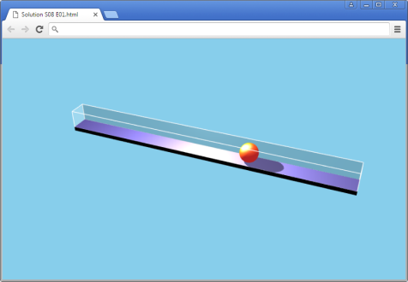
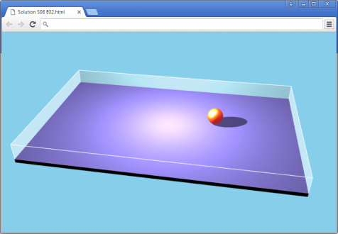
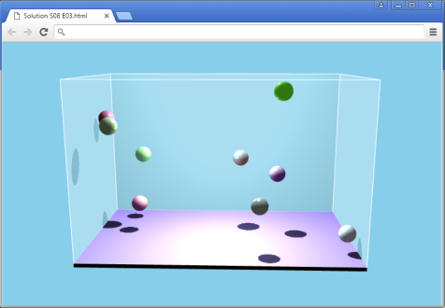
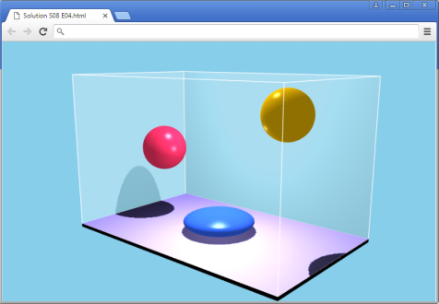
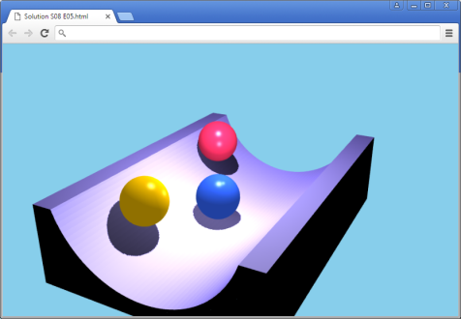
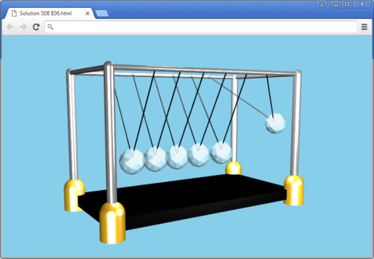
Упражнение S08
Физика

Slide 2
Задача S08 E01
Рикошет в 1D
Направете топчето да се движи по оста X
При удар в някой от двата края да рикошира обратно
Защо
За подготовка за следващата задача

Slide 3


Slide 4
Задача S08 E02
Рикошет в 2D
Направете топчето да се движи в равнината XZ
При удар в стена да се рикошира
Защо
Симулиране на физическо явление и подготовка за следващата задача

Slide 5


Slide 6
Задача S08 E03
Рикошет в 3D
Направете няколко топчета да рикошират в паралелепипед
Да има и гравитация
Защо
Симулиране на земно привличане

Slide 7


Slide 8
Задача S08 E04
Пльок-пльок-пльок
Направете три вертикално топащи се топки (може със симулирана гравитация)
При удар в земята да се разпльокват
Защо
Прилагане на деформация над обект

Slide 9


Slide 10
Задача S08 E05
Търкаляне по улей
Направете улей и три топки, търкалящи се напречно на улея
Тръгват със случайно забавяне
Движението напред-назад затихва
Защо?
Моделиране на движение по повърхност и загуба на енергия

Slide 11


Slide 12
Задача S08 E06*
Люлка на Нютон
Направете луксозен вариант
Основа от черен мрамор, златни крачета, сребърни рамки и диамантени топки
Защо
Има много начини за реализация, всеки да си избере, който счита за най-удачен

Slide 13


Slide 14
Край

